Slide 1

LABORATÓRIO DE HARDWARE E SISTEMAS OPERACIONAIS
TECNOLOGIA EM ANÁLISE E DESENVOLVIMENTO DE SISTEMAS
Prof. Me. Matheus Raffael Simon

Slide 2
SO
O que são?
Porque estudar?

Slide 3
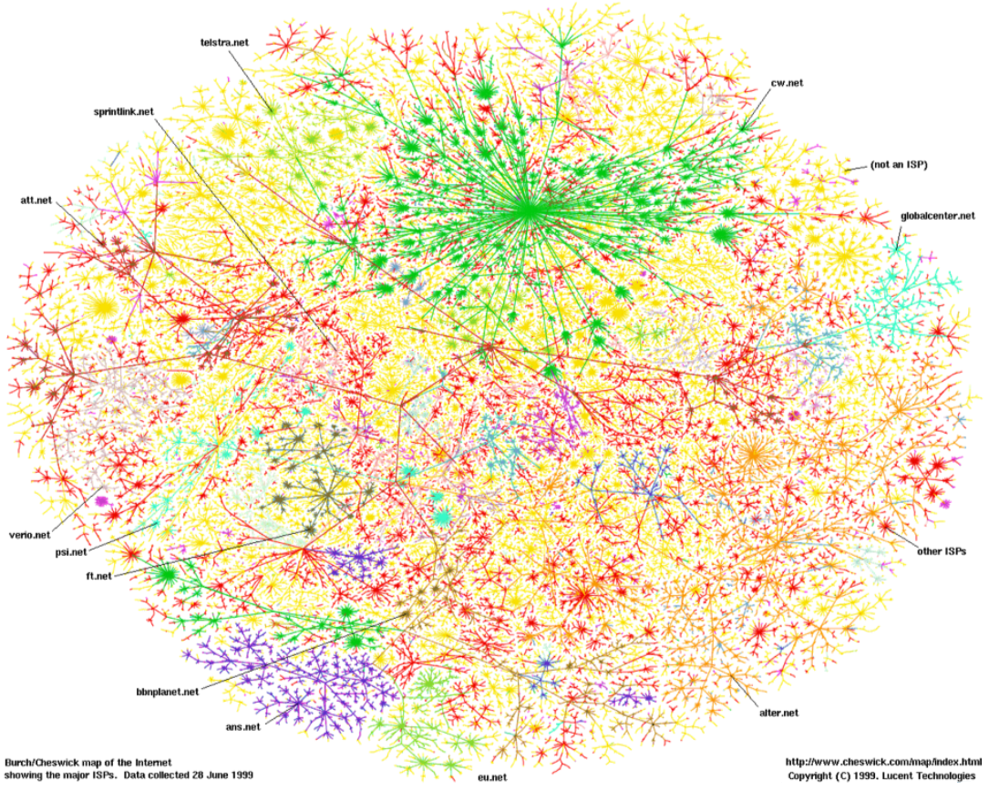

Slide 4
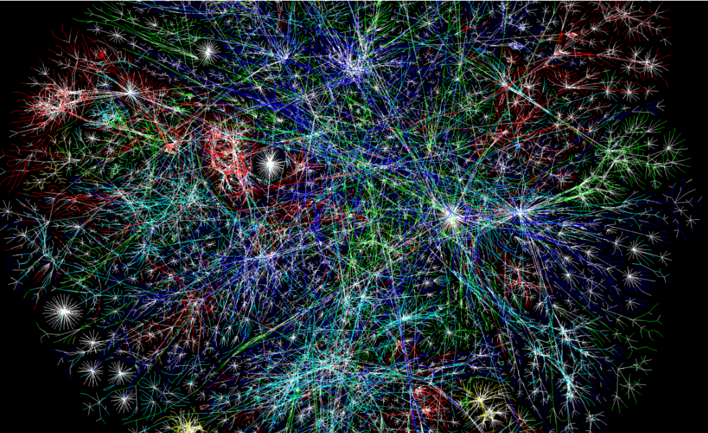
https://internet-map.net/

Slide 5
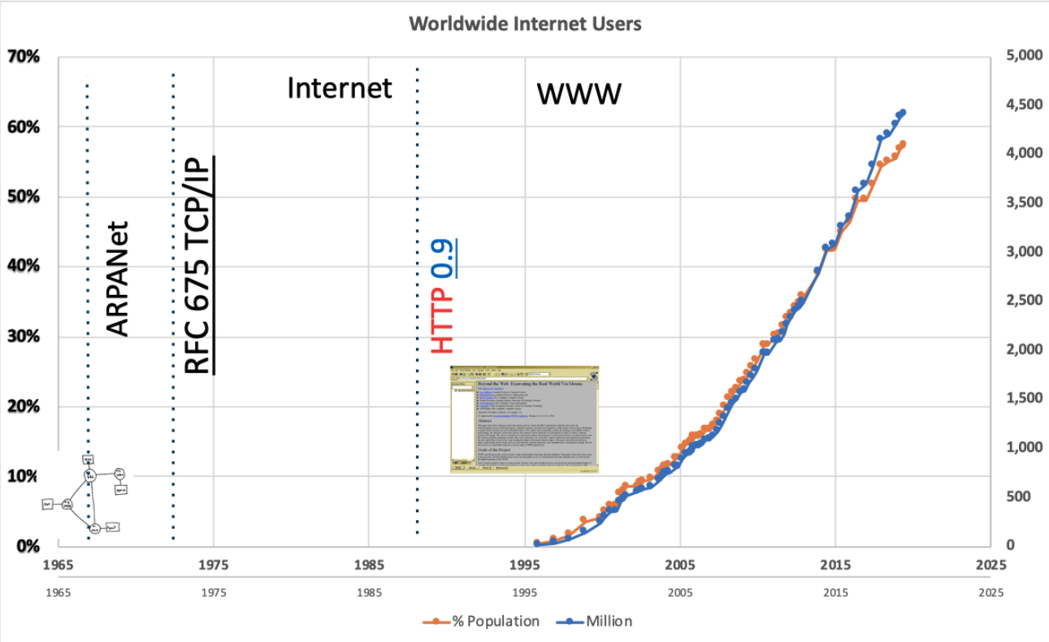

Slide 6
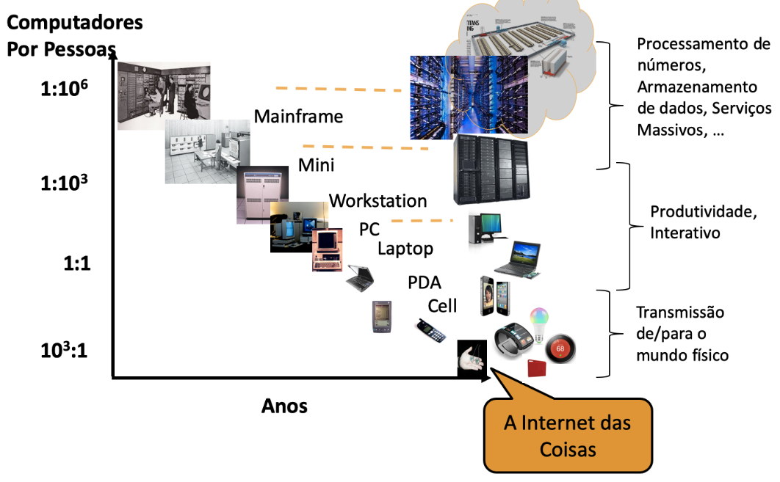

Slide 7
SO
Disponibiliza o incrível avanço na tecnologia para um número de aplicativos em rápida evolução;
Fornece abstrações consistentes para aplicativos, mesmo com hardwares diferentes.
Gerencia o compartilhamentos de recursos entre os vários aplicativos.

Slide 8
SO
Os principais blocos:
Processos.
Theads, simultaneidade, programação, coordenação, espaços de endereço.
Proteção, isolamento, compartilhamento, segurança. Comunicação, protocolos.
Armazenamento persistente, transações, consistência e resiliência.
Interface para todos os dispositivos.

Slide 9
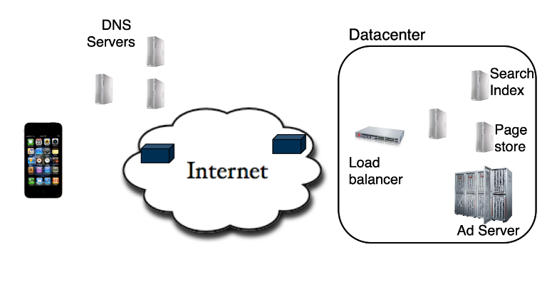
Consulta
Interação complexa de vários componentes em vários domínios administrativos diferentes.
Sistemas, serviços, protocolos e etc

Slide 10
Histórico
A evolução dos sistemas operacionais está relacionado ao desenvolvimento de equipamentos cada vez mais velozes, compactos e baratos, e com a necessidade de aproveitamento de controle de recursos.

Slide 11
Histórico
Geração Zero - 1642-1045;
1a Geração - 1945 - 1955;
2a Geração - 1955 - 1965;
3a Geração - 1965 - 1980;
4a Geração - 1980 - 1990;
5a Geração - 1990 - Atual .

Slide 12
Atualidade
Sistemas Operacionais Orientados a Objetos.
Reúso.
Interface Orientada a Objetos
JavaOS.
Portabilidade
ChromeOS
É um SO desenvolvido pela Google (2010), baseado em Linux, usa o navegador Chrome como interface.

Slide 13
Atualidade
Regata OS
SO brasileiro, tem o objetivo de tratar melhor as placas, melhorando o desempenho da CPU e GPU.
https://www.regataos.com.br/

Slide 14
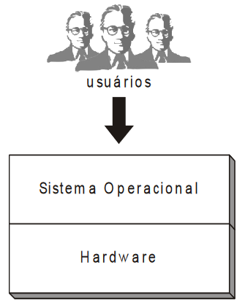
Visão Geral
Um SO atua como um intermediário entre o usuário e o hardware do computador.
Sua finalidade é fornecer um ambiente no qual o usuário possa executar programas

Slide 15
Definição
Um Sistema Operacional, por mais complexo que possa parecer, “é apenas um conjunto de rotinas executado pelo processador, de forma semelhante aos programas de usuário.” (MACHADO, MAIA, 2007).

Slide 16
Principal função
Controlar o funcionamento de um computador, gerenciando a utilização e o compartilhamento dos seus diversos recursos, como processadores, memória e dispositivos de entrada e saída

Slide 17
Principal função
Um SO não é executado de forma linear como a maioria das aplicações, com início, meio e fim.
Suas rotinas são executadas concorrentemente em função de eventos assíncronos, ou seja, eventos que podem ocorrer a qualquer momento.

Slide 18
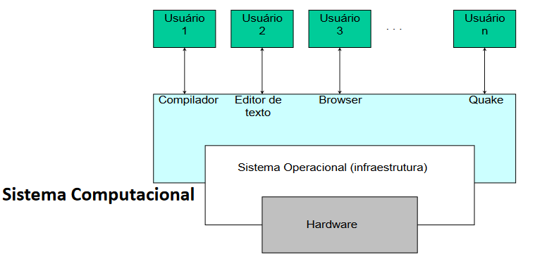
Papel do SO
O Sistema Operacional controlar o hardware e coordenar seus uso pelos diversos programas aplicativos de vários usuários

Slide 19
Papel do SO
No ponto de vista do computador.
Programa mais intimamente envolvido com o hardware
Alocador de recursos: administra e aloca recursos (tempo de CPU, espaço de memória, espaço de armazenamento em disco, dispositivos de I/O – input/output, entre outros) necessários a resolução de um problema
Programa de controle: gerencia a execução dos programas de usuário para evitar erros e o uso impróprio do computador. Se preocupa principalmente com a operação e o controle de dispositivos de I/O

Slide 20
Papel do SO
No ponto de vista do usuário.
PC projetado para um único usuário: SO projetado para facilidade de uso
Terminal conectado a um mainframe, no qual, outros usuários acessam o mesmo computador por intermédio de outros terminais: SO projetado para maximizar o uso de recursos
Assegura que todo o tempo de CPU, memória e I/O disponíveis sejam utilizados eficientemente e que nenhum usuário individual ocupe mais do que sua cota
Estações de trabalho conectadas a rede com outras estações de trabalho e servidores: SO projetado para estabelecer um compromisso entre usabilidade individual e utilização de recursos

Slide 21
Importante saber
Para que um computador comece a operar, precisa dispor de um programa inicial para executar (programa bootstrap)
Programa armazenado na ROM (BIOS – Basic Input Otput System)
Inicializa todos os aspectos do sistema, dos registradores da CPU, dos controladores de dispositivos e conteúdos da memória
Necessita saber como carregar o SO e como iniciar sua execução
Programa deve alocar e carregar na memória o kernel (núcleo) do SO. SO começa a executar o primeiro processo e aguarda que ocorra algum evento interrupção de hardware ou software (chamada de sistema)

Slide 22
Tipos de SO
Monoprogramáveis ou monotarefas
Multiprogramáveis ou multitarefas
Múltiplos processadores

Slide 23
Monoprogramáveis/ monotarefa
Sistema voltado a execução de um único programa ou tarefa. (Primeiros SO).
Qualquer outra aplicação, para ser executada, deve aguardar o término da concorrente.
Processador, memória e periféricos exclusivamente dedicados a execução de um único programa.
Tarefa do SO para a ser unicamente transferir o controle de uma tarefa para outra.
Desvantagem: memória subutilizada, processador oscioso.

Slide 24
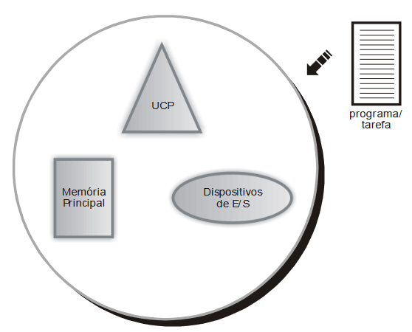

Slide 25
Multiprogramáveis/ multitarefa
Implementada o conceito de Multiprogramação.
SO mantém várias tarefas na memória, e a CPU é dividida entre eles.
Parte dela fica em uma fila no disco.
SO seleciona e começa a executar uma das tarefas na memória.
Se a tarefa pode ter que aguardar alguma outra tarefa ser concluída.
SO passa para uma nova tarefa e a executa.
Se a tarefa tem que aguardar algo, a CPU executa outra.
CPU não fica osciosa.

Slide 26
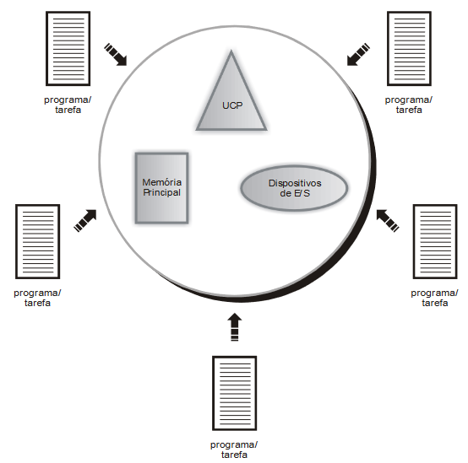

Slide 27
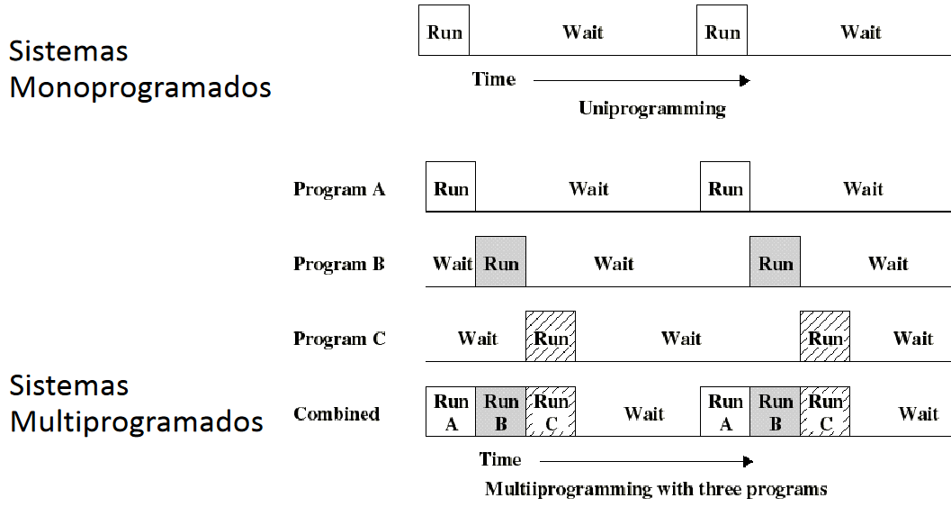

Slide 28
Multiprogramáveis/ multitarefa
A partir do número de usuários que interagem com o sistema, os sistemas multiprogramáveis são classificados como:
Monousuário
Multiusuário

Slide 29
Multiprogramáveis/ multitarefa
Classificados pela forma com que susas aplicações são gerenciadas:
Sistemas Batch.
Sis. De tempo compartilhado.
Sis. De tempo real.

Slide 30
Sistemas Batch
Sistema Operacional em lote, era utilizado por terminais de máquinas de grande porte, que reuniam um “lote de programas” para enviar para execução
Com o passar do tempo, a palavra batch passou a designar um processo onde o usuário não interage com o seu programa
Todas a entradas e saídas de dados da aplicação são implementadas por algum tipo de memória secundária
Exemplos de aplicações: Programas envolvendo cálculo numérico; compilações; backups; Outras que não exigem interação com o usuário.

Slide 31
Sistemas de tempo compartilhado (time-sharing)
Permitem que diversos programas sejam executados a partir da divisão do tempo do processador em pequenos intervalos, denominados fatia de tempo (time-slice)
Caso fatia de tempo insuficiente para conclusão do programa
Programa interrompido pelo SO e substituído por outro
Enquanto isso .... aguarda por nova fatia de tempo
Sistema cria um ambiente de trabalho próprio, dando a impressão de que todo o sistema está dedicado, exclusivamente para cada usuário

Slide 32
Sistemas de tempo compartilhado (time-sharing)
Permitem a interação do usuário com o sistema através de terminais que incluem vídeo, teclado e mouse
Usuário interage com sistema através de comandos
Possível verificar arquivos armazenados em disco ou cancelar a execução de um programa
Sistema responde em poucos segundo a execução dos comandos
Aplicações comerciais utilizam esses sistemas

Slide 33
Sistemas de tempo real
Implementados de forma semelhante aos Sistemas de tempo compartilhado, exceto que:
Não existe a ideia de fatia de tempo
Programa utiliza o processador o tempo que for necessário ou até que apareça outro mais prioritário (definida pela aplicação)
Sistemas presentes em aplicações de controle de processos
Monitoramento de refinarias de petróleo
Controle de tráfego aéreo
Controle de usinas termoelétricas e nucleares
Qualquer aplicação onde tempo de resposta é fator fundamental

Slide 34
Sistemas com múltiplos processadores
Caracterizam-se por possuir dois ou mais processadores interligados e trabalhando em conjunto
Vantagem:
Vários programas executando ao mesmo tempo, ou;
Mesmo programa subdividido em partes para serem executadas simultaneamente em mais de um processador
Possibilidade de implementação de aplicações voltadas para processamento científico
Simulações
Processamento de imagens
Desenvolvimento aeroespacial

Slide 35
Sistemas com múltiplos processadores
Características:
Multiprogramação
Escalabilidade: Capacidade de ampliar o poder computacional do sistema adicionando novos processadores
Disponibilidade: Capacidade de manter o sistema em operação mesmo diante de falhas
Balanceamento de carga: Possibilidade de distribuir o processamento entre os diversos processadores

Slide 36
Sistemas com múltiplos processadores
Classificação quanto a forma de comunicação entre os processadores e o grau de compartilhamento da memória e os dispositivos de entrada e saída
Sistemas fortemente acoplados
Sistemas fracamente acoplados

Slide 37
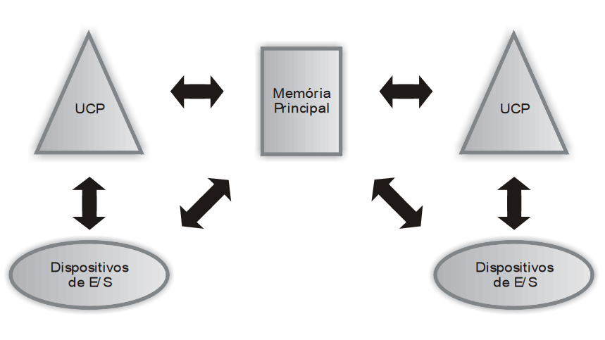
Sistemas fortemente acoplados
Um inico SO

Slide 38
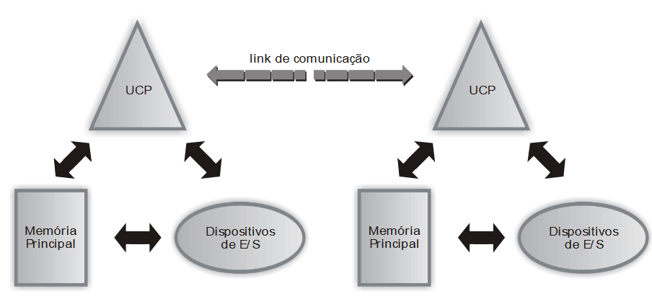
Sistemas Fracamente acoplados
Cada sistema possui seu próprio SO

Slide 39
Sistemas Fracamente acoplados
Sistemas Operacionais de Rede
Permitem que um computador (host) compartilhe seus recursos (p.e., impressora, diretório) com os demais hosts da rede.
Usados em redes locais (estação oferece serviços de impressão e arquivos para as demais estações da rede, entre outros)
Exemplo: Windows 2000, Novell Netware, Linux
• Sistemas Operacionais Distribuídos
Sistema operacional esconde os detalhes dos hosts individuais e passa a tratá-los como um conjunto único
Exemplo: Amoeba -> Tanembaum, 1991

Slide 40
Partes de um Sistema Operacional
Gerência de processos
Gerência de memória
Gerência de armazenamento em massa
Gerência do sistema de arquivos
Gerência de dispositivos

Slide 41
Gerência de processos
Processo é um programa em execução
Atividades relacionadas ao gerenciamento de processos:
Escalonamento de processos e threads;
Criação e exclusão de processos de usuário e de sistema;
Suspensão e retomada de processos;
Fornecimento de mecanismos de sincronização entre processos;
Fornecimento de mecanismos de comunicação entre processos.

Slide 42
Gerência de memória
Para executar programa necessita estar na memória
Atividades relacionadas ao gerenciamento de memória:
Controlar que partes da memória estão em uso corrente e quem as está usando;
Decidir que processos (ou parte deles) e dados devem ser transferidos para dentro e fora da memória;
Alocar e desalocar espaço na memória conforme necessário.

Slide 43
Gerência de armazenamento em massa
Atividades relacionadas ao gerenciamento de disco:
Gerenciamento do espaço livre;
Alocação de espaço de armazenamento;
Escalonamento de alocação de disco.

Slide 44
Gerência do sistema de arquivos
Atividades relacionadas ao gerenciamento de arquivos:
Criar e apagar arquivos;
Criar e apagar diretórios para organizar arquivos;
Suportar a manipulação de arquivos e diretórios;
Mapear arquivos para a memória secundária;
Criar cópias de arquivos em mídias de armazenamento secundárias.

Slide 45
Gerência de dispositivos
Ocultar dos usuários as peculiaridades dos dispositivos de hardware específicos.

